Slide 1
UÛY BAN NHAÂN DAÂN QUAÄN 12
TRÖÔØNG TIEÅU HOÏC NGUYEÃN DU
Môn: Tự ηΗłn xã hĖ
Bài: Con gà
L
Ớ
P
1

Slide 2
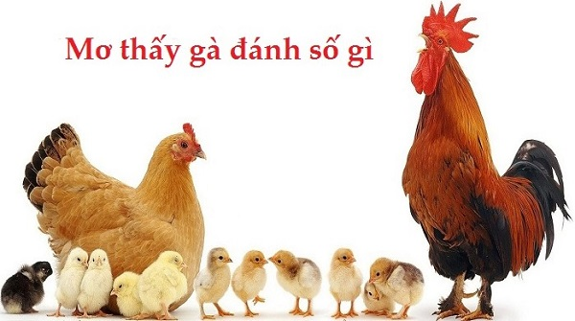
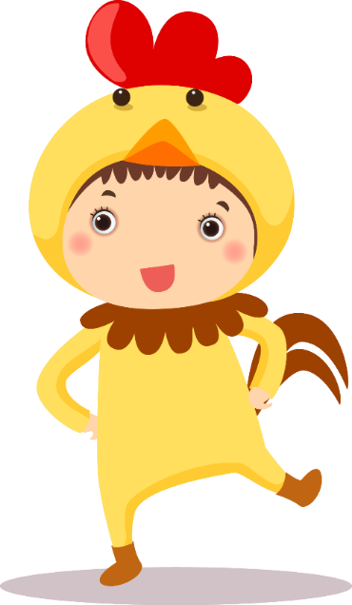
CON GAØ

Slide 3
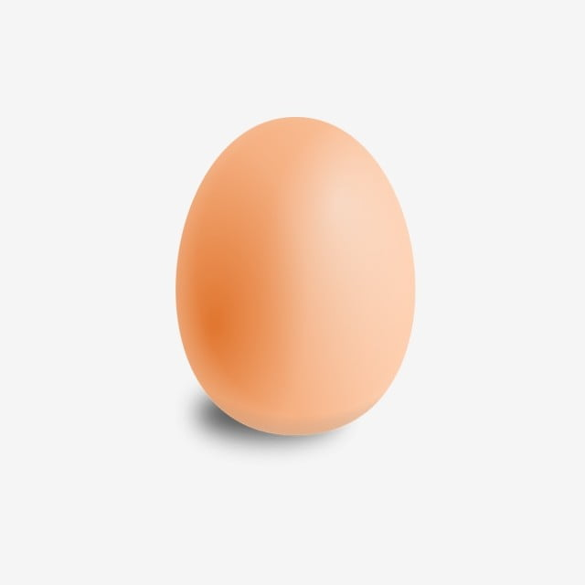
MUÏC TIEÂU
Em chỉ ra được bộ phận bên ngoài của con gà.
Em phân biệt được con gà trống, gà mái và gà con.
Em nêu được lợi ích của con gà.
Em yêu thích gà, biết chăm sóc gà hợp vệ sinh.

Slide 4
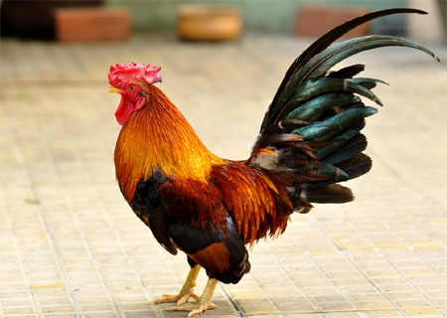
Bộ phận bên ngoài của con gà:
Đầu gà
Mình gà
Cánh gà
Đuôi gà
Chân gà

Slide 5
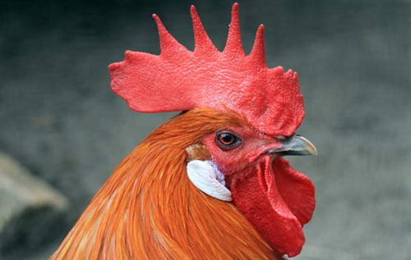
Bộ phận bên ngoài của con gà:
Mỏ gà
Mào gà
Mắt gà

Slide 6
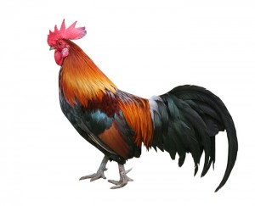
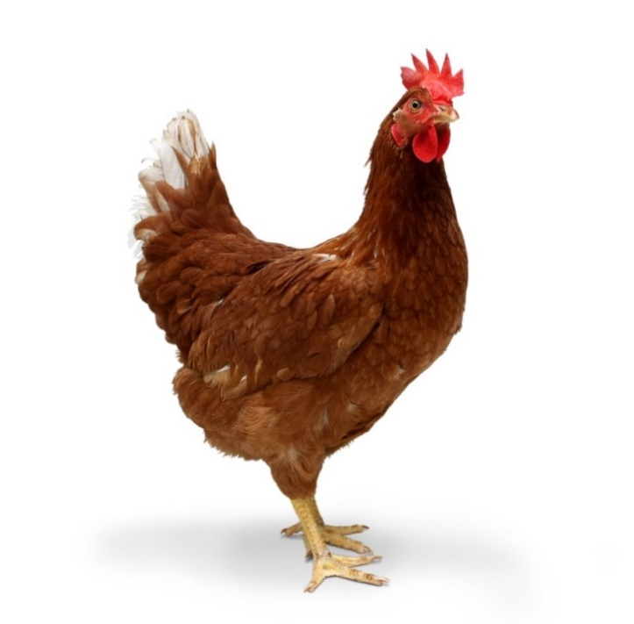
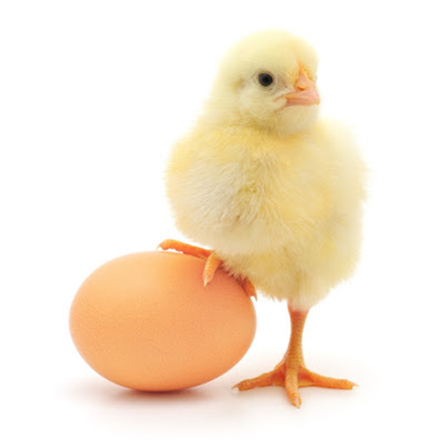
Phân biệt gà trống, gà mái và gà con:
Gà trống
Gà mái
Gà con

Slide 7
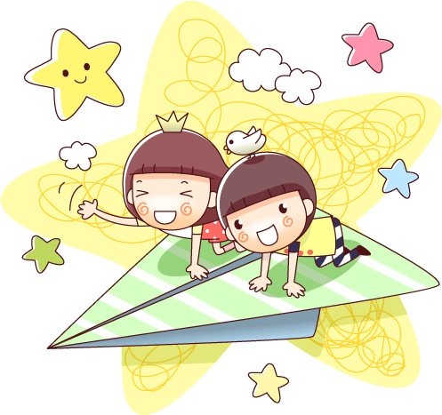

Slide 8
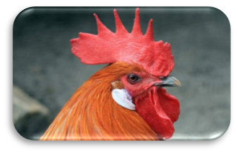
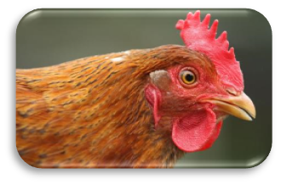
Phân biệt gà trống, gà mái và gà con:
Gà trống
Gà mái
Gà con
Mào gà trống to và đỏ.
Mào gà mái nhỏ và nhạt màu.
Gà con không có mào.
Đuôi gà dài và sẫm màu
Đuôi gà ngắn và cùng màu với lông.
Gà con kêu: “Chíp…chíp…”
Tiếng gáy: “Ò….ó…o”
- Tiếng kêu: “Cục tác… Cục tác…”

Slide 9
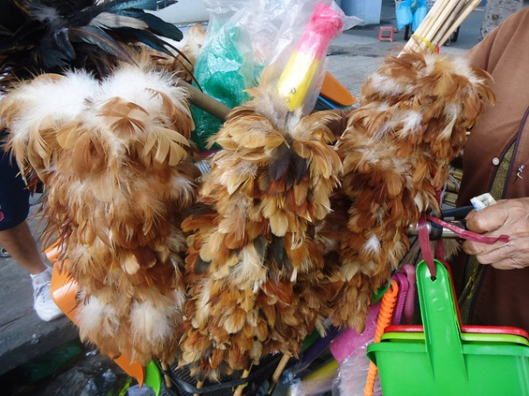
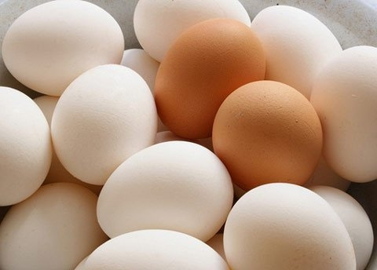
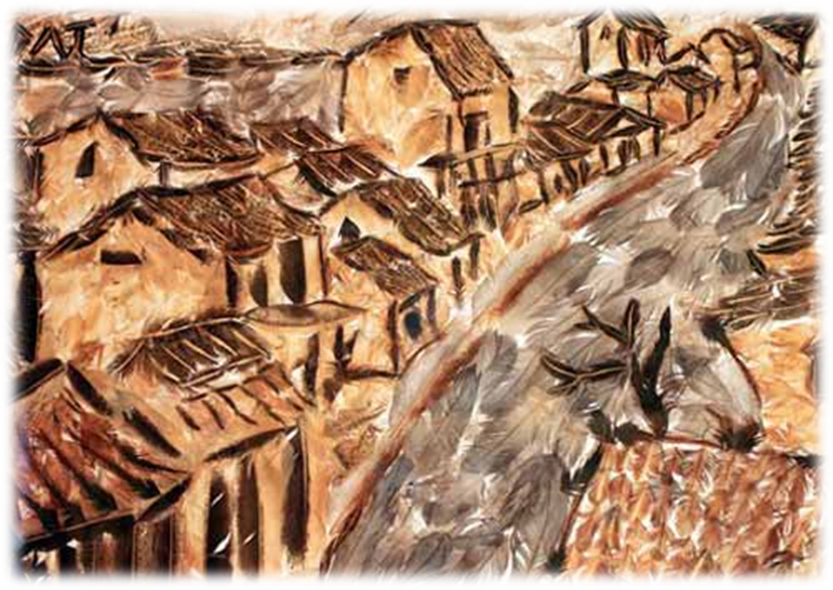
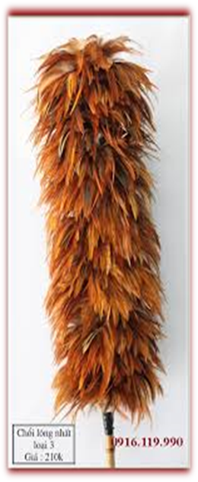
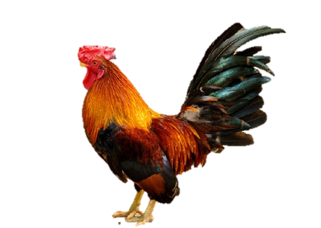
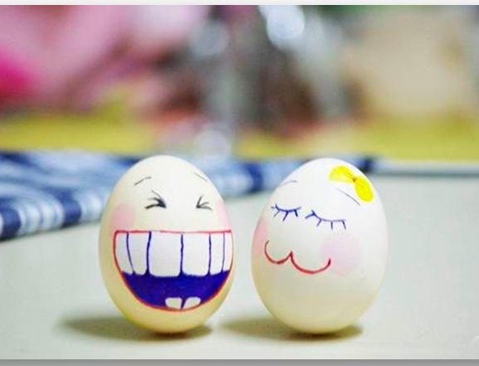
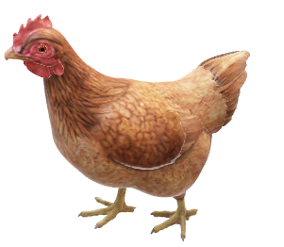
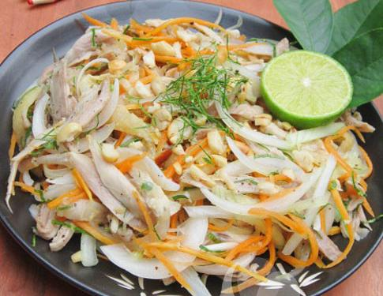
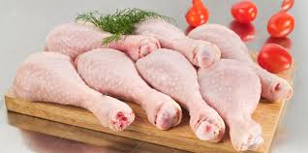
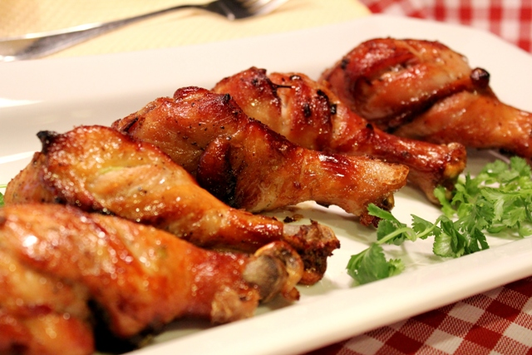
Lợi ích của việc nuôi gà
Gà cho lông gà
Gà mái cho trứng gà
Gà cho thịt gà

Slide 10
Thịt gà cung cấp nhiều chất đạm và tốt cho sức khỏe, vì vậy các con hãy nhớ ăn thịt gà, trứng gà.
Nhưng nhớ ăn vừa phải không ăn quá nhiều trứng và da gà vì nó chứa nhiều chất đạm và chất béo đó nha các con.

Slide 11
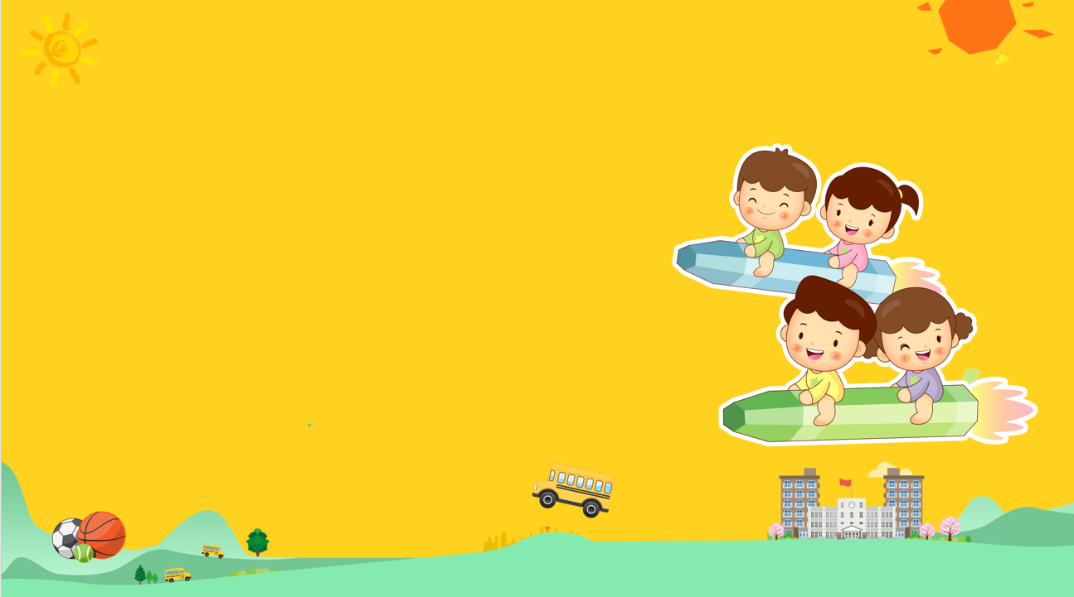
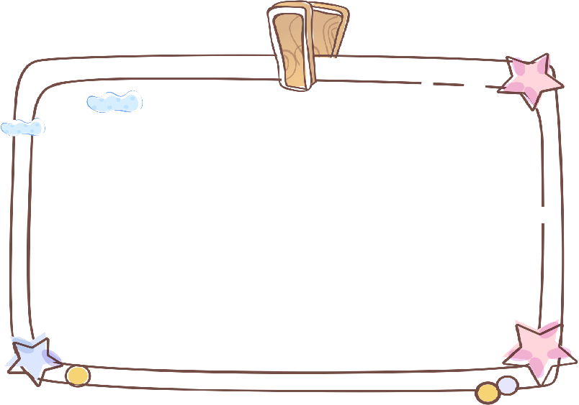
DẶN DÒ:
CÁC EM VỀ XEM LẠI BÀI MỚI HỌC
CÁC EM CHUẨN BỊ BÀI MỚI CON MÈO

Slide 12
Chúc các em
một ngày học
vui vẻ chăm ngoan

